Slide 1
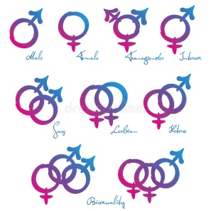
71 kjønnsidentiteter for Facebook-brukere i England
Agender
Androgyne
Androgynes
Androgynous
Asexual
Bigender
Cis
Cis Female
Cis Male
Cis Man
Cis Woman
Cisgender
Cisgender Female
Cisgender Male
Cisgender Man
Cisgender Woman
Female to Male
Female to male trans man
Female to male transgender man
Female to male transsexual man
F2M
FTM
Gender Fluid
Gender neutral
Gender Nonconforming
Gender Questioning
Gender Variant
Genderqueer
Hermaphrodite
Intersex
Intersex man
Intersex person
Intersex woman
Male to Female
Male to female trans woman
Male to female transgender woman
Male to female
transsexual woman
Man
M2F
MTF
Neither
Neutrois
Non-binary
Other
Pangender
Polygender
T* man
T* woman
Trans
Trans Female
Trans Male
Trans Man
Trans Person
Trans*Female
Trans*Male
Trans*Man
Trans*Person
Trans*Woman
Transsexual
Transsexual Female
Transsexual Male
Transsexual Man
Transsexual Person
Transsexual Woman
Transgender Female
Transgender Person
Transmasculine
Two* person
Two-spirit
Two-spirit person
Woman
Notes:
KJØNNSIDENTITETER på Facebook.
Hvis du bor i England og skal registrere deg som bruker av Facebook, har du ikke lenger bare to valgmuligheter når du skal krysse av for kjønn: Mann eller Kvinne. Du kan nå krysse av ved ett eller flere alternativer blant 71 ulike kjønnsidentiteter. I USA har Facebook de siste årene gitt 56 valgmuligheter til nye brukere.
* Oversikt over de 71 alternativene som engelske Facebook-brukere kan velge blant:
https://www.telegraph.co.uk/technology/facebook/10930654/Facebooks-71-gender-options-come-to-UK-users.html

